Slide 1
Requisitos, creación e instalación eset cloud

Slide 2
Requisitos ESET Windows
Windows
Sistema operativo | Agente
Windows Server 2012 x64 | 9.x—10.x, 11.0
Windows Server 2012 CORE x64 | 9.x—10.x, 11.0
Windows Server 2012 R2 x64 | 9.x—10.x, 11.0
Windows Server 2012 R2 CORE x64 | 9.x—10.x, 11.0
Windows Storage Server 2012 R2 x64 | 9.x—10.x, 11.0
Windows Server 2016 x64 | 9.x—10.x, 11.0
Windows Storage Server 2016 x64 | 9.x—10.x, 11.0
Windows Server 2019 x64 | 9.x—10.x, 11.0
Windows Server 2022 x64 | 9.x—10.x, 11.0
Windows Server 2022 CORE x64 | 11.0
Windows 10 x86 | 9.x—10.x, 11.0
Windows 10 x64 (todas las versiones oficiales) | 9.x—10.x, 11.0
Windows 10 en ARM | 9.x—10.x, 11.0
Windows 11 x64 | 9.x (21H2)
Windows 11 en ARM | 10.x, 11.0 (21H2,22H2)
 | 10.1, 11.0 (23H2)
 | 10.x, 11.0

Slide 3
Requisitos ESET Linux
Linux
Sistema operativo | Agente
Ubuntu 18.04.1 LTS x64 Desktop | 9.x—10.x, 11.0
Ubuntu 18.04.1 LTS x64 Server | 9.x—10.x, 11.0
Ubuntu 20.04 LTS x64 | 9.x—10.x, 11.0
Ubuntu 22.04 LTS x64 | 10.x, 11.0
Linux Mint 20 | 10.x, 11.0
Linux Mint 21 | 10.1, 11.0
RHEL Server 7 x64 | 9.x—10.x, 11.0
RHEL Server 8 x64 | 9.x—10.x, 11.0
RHEL Server 9 x64 | 9.x—10.x, 11.0
CentOS 7 x64 | 9.x—10.x, 11.0
SLED 15 x64 | 9.x—10.x, 11.0
SLES 12 x64 | 9.x—10.x, 11.0
SLES 15 x64 | 9.x—10.x, 11.0
Debian 9 x64 | 9.x—10.x, 11.0
Debian 10 x64 | 9.x—10.x, 11.0
Debian 11 x64 | 9.x—10.x, 11.0
Debian 12 x64 | 10.1, 11.0
Oracle Linux 8 | 9.x—10.x, 11.0
Amazon Linux 2 | 9.x—10.x, 11.0
Alma Linux 9 | 10.1, 11.0
Rocky Linux 8 | 10.1, 11.0
Rocky Linux 9 | 10.1, 11.0

Slide 4
Requisitos ESET macos
macOS
Sistema operativo | Agente
macOS Catalina (10.15) | 9.x—10.x, 11.0
macOS Big Sur (11.0) | 9.x—10.x, 11.0
macOS Monterey (12.0) | 9.x—10.x, 11.0
macOS Ventura (13.0) | 9.x—10.x, 11.0
macOS Sonoma (14.0) | 10.1, 11.0

Slide 5
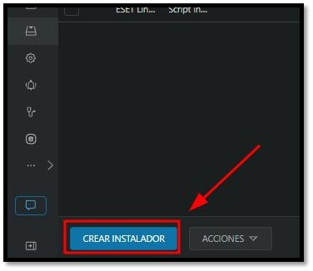
Creación instaladores

Slide 6
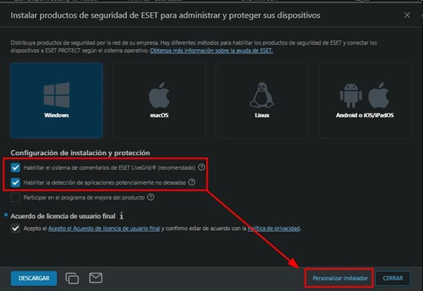
Creación instaladores

Slide 7
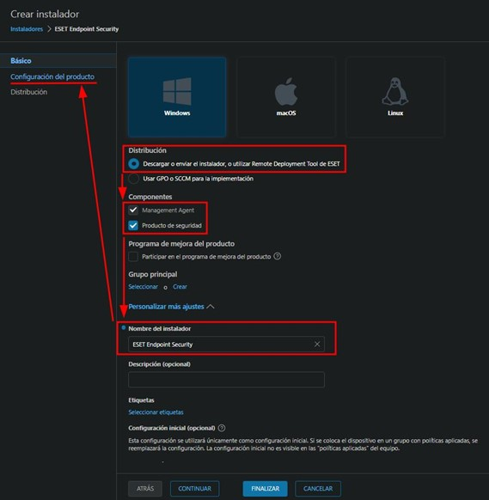
Instaladores Windows

Slide 8
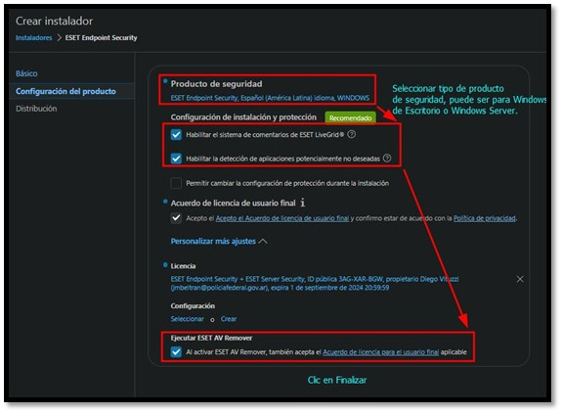
Instaladores Windows

Slide 9
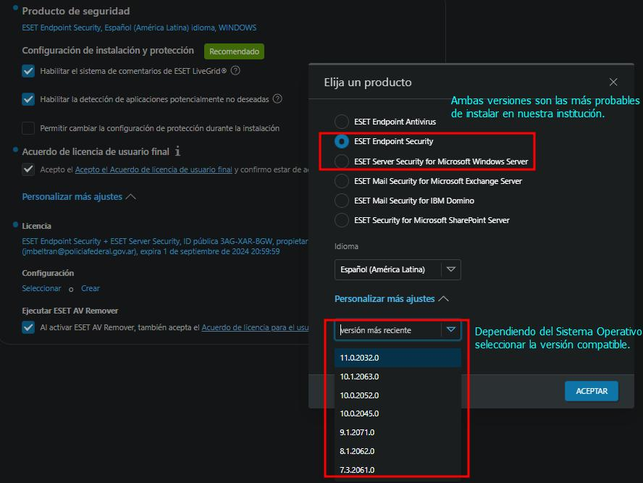
Instaladores Windows

Slide 10
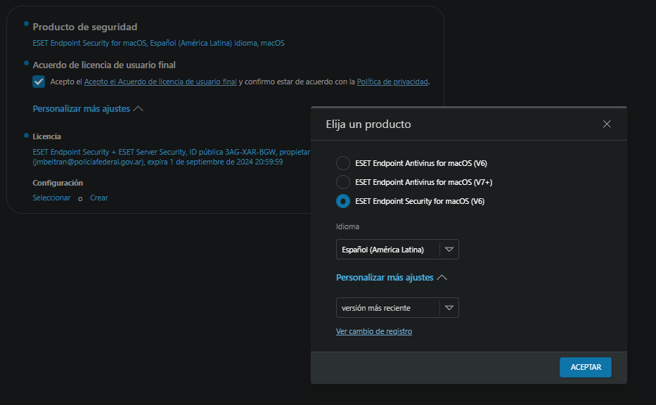
Instaladores macos

Slide 11
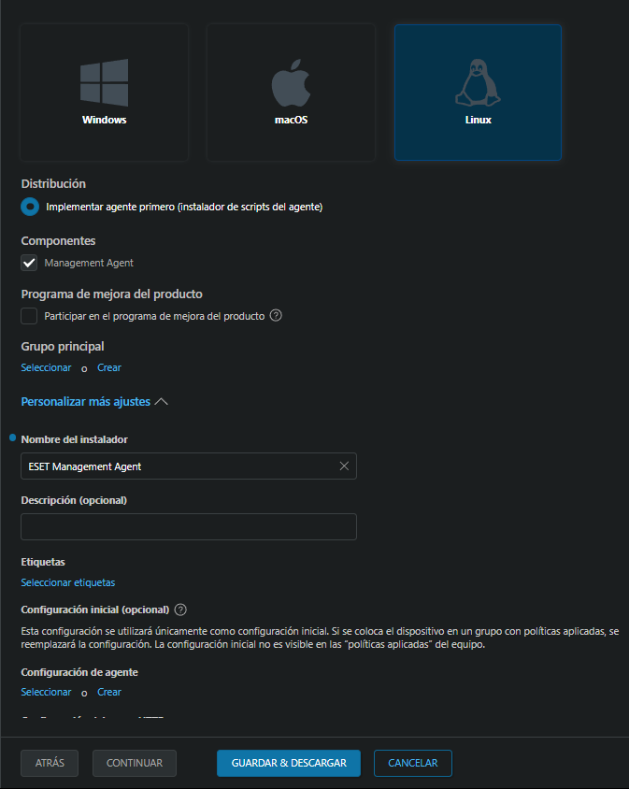
Instaladores linux

Slide 12
Instalar en macos
Descargar el script instalador del agente en el equipo cliente.
Haga doble clic en PROTECTAgentInstaller.tar.gz para extraer el archivo PROTECTAgentInstaller.sh en su escritorio.
Haga clic en Ir > Utilidades y, a continuación, haga doble clic en Terminal para abrir una nueva ventana de terminal.
Habilitar acceso total al terminal:
  Abra las Preferencias del sistema > Seguridad y privacidad > Privacidad.
  Desbloquee la configuración en la esquina inferior izquierda.
  Haga clic en Acceso total al disco.
  Haga clic en + > Aplicación > y agregue el Terminal a la lista de aplicaciones en la carpeta Acceso total al disco.
  Bloquee la configuración en la esquina inferior izquierda.
En la nueva ventana de terminal, escriba los siguientes comandos:
  cd Desktop
  sudo bash PROTECTAgentInstaller.sh
Cuando se le solicite, escriba la contraseña de la cuenta de usuario y pulse Volver para continuar con la instalación.

Slide 13
Instalar en macos
7) Habilite el acceso total al disco para el agente ESET Management:
  Abra las Preferencias del sistema > Seguridad y privacidad > Privacidad.
  Desbloquee la configuración en la esquina inferior izquierda.
  Haga clic en Acceso total al disco.
  Haga clic en + > Aplicación > ESET > Abrir y agregue el agente de ESET Management a la lista de aplicaciones en la carpeta Acceso total al disco.
  Bloquee la configuración en la esquina inferior izquierda.
Resolución de problemas de Instalación del agente
Compruebe que el agente esté en ejecución: Haga clic en Ir > Utilidades y, a continuación, haga doble clic en Monitor de actividad. Haga clic en la pestaña Energía o en la pestaña CPU y localice el proceso llamado ERAAgent.
El archivo de registro del Agente ESET Management se puede encontrar aquí:
  /Library/Application Support/com.eset.remoteadministrator.agent/Logs/
  /Users/%user%/Library/Logs/EraAgentInstaller.log

Slide 14
Instalar en LINUX
Se recomienda usar la versión más reciente de OpenSSL1.1.1. El agente ESET Management admite OpenSSL 3.x. La versión compatible mínima de OpenSSL para Linux es openssl-1.0.1e-30. Puede haber más versiones de OpenSSL instaladas en un sistema de forma simultánea. Debe haber al menos una versión compatible presente en su sistema.
  Use el comando openssl version para mostrar la versión predeterminada actual.
  Puede mostrar una lista de todas las versiones de OpenSSL presentes en su sistema. Vea las extensiones de nombre de archivo con el comando sudo find / -iname *libcrypto.so*
  Puede verificar si el cliente de Linux es compatible mediante el siguiente comando: openssl s_client -connect google.com:443 -tls1_2
Instalar el paquete lshw en el equipo Linux cliente/servidor para que el agente ESET Management informe correctamente el inventario de hardware.
En Linux CentOS, se recomienda instalar el paquete policycoreutils-devel. Ejecute el comando para instalar el paquete: yum install policycoreutils-devel
Descargar el script instalador del agente en el equipo cliente.
Extraer el archivo .sh del archivo .gz: tar -xvzf PROTECTAgentInstaller.tar.gz
Configurar el archivo de instalación del Agente ESET Management .sh como ejecutable: chmod +x PROTECTAgentInstaller.sh
Ejecutar el archivo .sh o ejecute el comando de terminal: sudo ./PROTECTAgentInstaller.sh
Una vez completada la instalación del agente, ejecute el siguiente comando en la ventana de terminal para verificar que el agente se esté ejecutando: sudo systemctl status eraagent
Distribución Linux | Comando de terminales
Debian, Ubuntu | sudo apt-get install -y lshw
Red Hat, CentOS, RHEL | sudo yum install -y lshw
OpenSUSE | sudo zypper install lshw

